Slide 1

TIẾNG VIỆT 4
Tập 1
TRƯỜNG TIỂU HỌC ĐẰNG HẢI
TIẾNG VIỆT - LỚP 4
BÀI ĐỌC 2: EM BÉ BẢO NINH

Slide 2


Ấn để đến trang sách

Slide 3



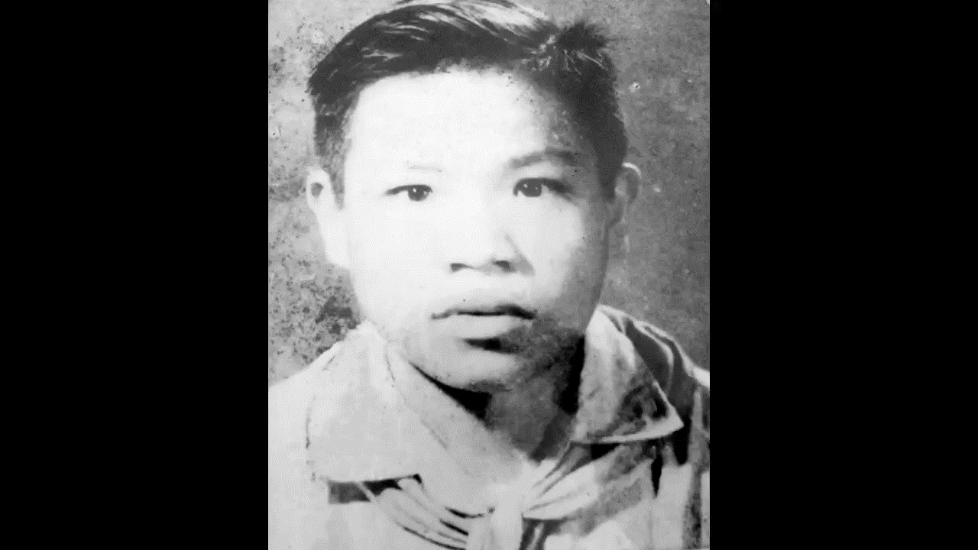
Em hãy nghe đoạn nhạc dưới đây và cho biết cảm nhận của em.

Slide 4

Ấn để đến trang sách

Slide 5



ĐỌC THÀNH TIẾNG

Slide 6


Em hãy luyện đọc thành tiếng theo nhóm bài đọc “Em bé Bảo Ninh”
Ấn để đến
Bài đọc
Giọng đọc:
3 khổ thơ đầu, đọc với nhịp điệu khẩn trương.
3 khổ thơ còn lại, đọc với giọng hào hứng, vui tươi.
Nhấn giọng: Ở một số từ ngữ: cánh tên, bay, rẽ, bom nổ,…

Slide 7
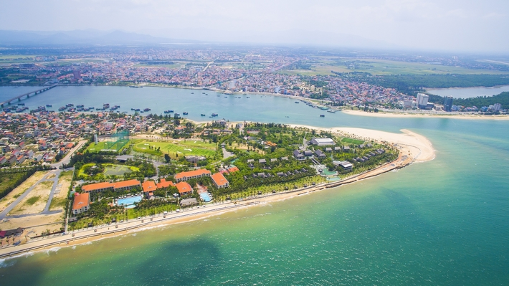

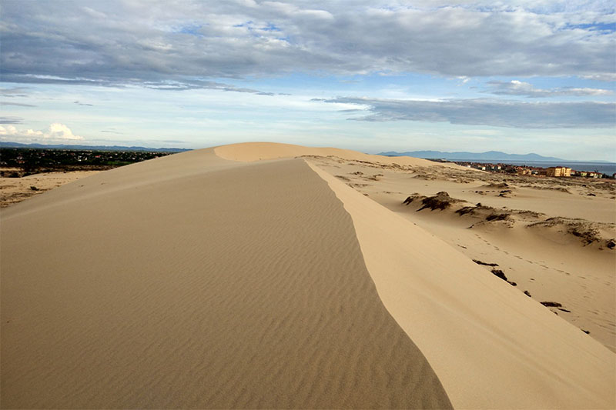
GIẢI NGHĨA TỪ KHÓ
Bảo Ninh: Một xã nay thuộc thành phố Đồng Hới, tỉnh Quảng Bình.
Cồn cát: Dải đồi cát.

Slide 8
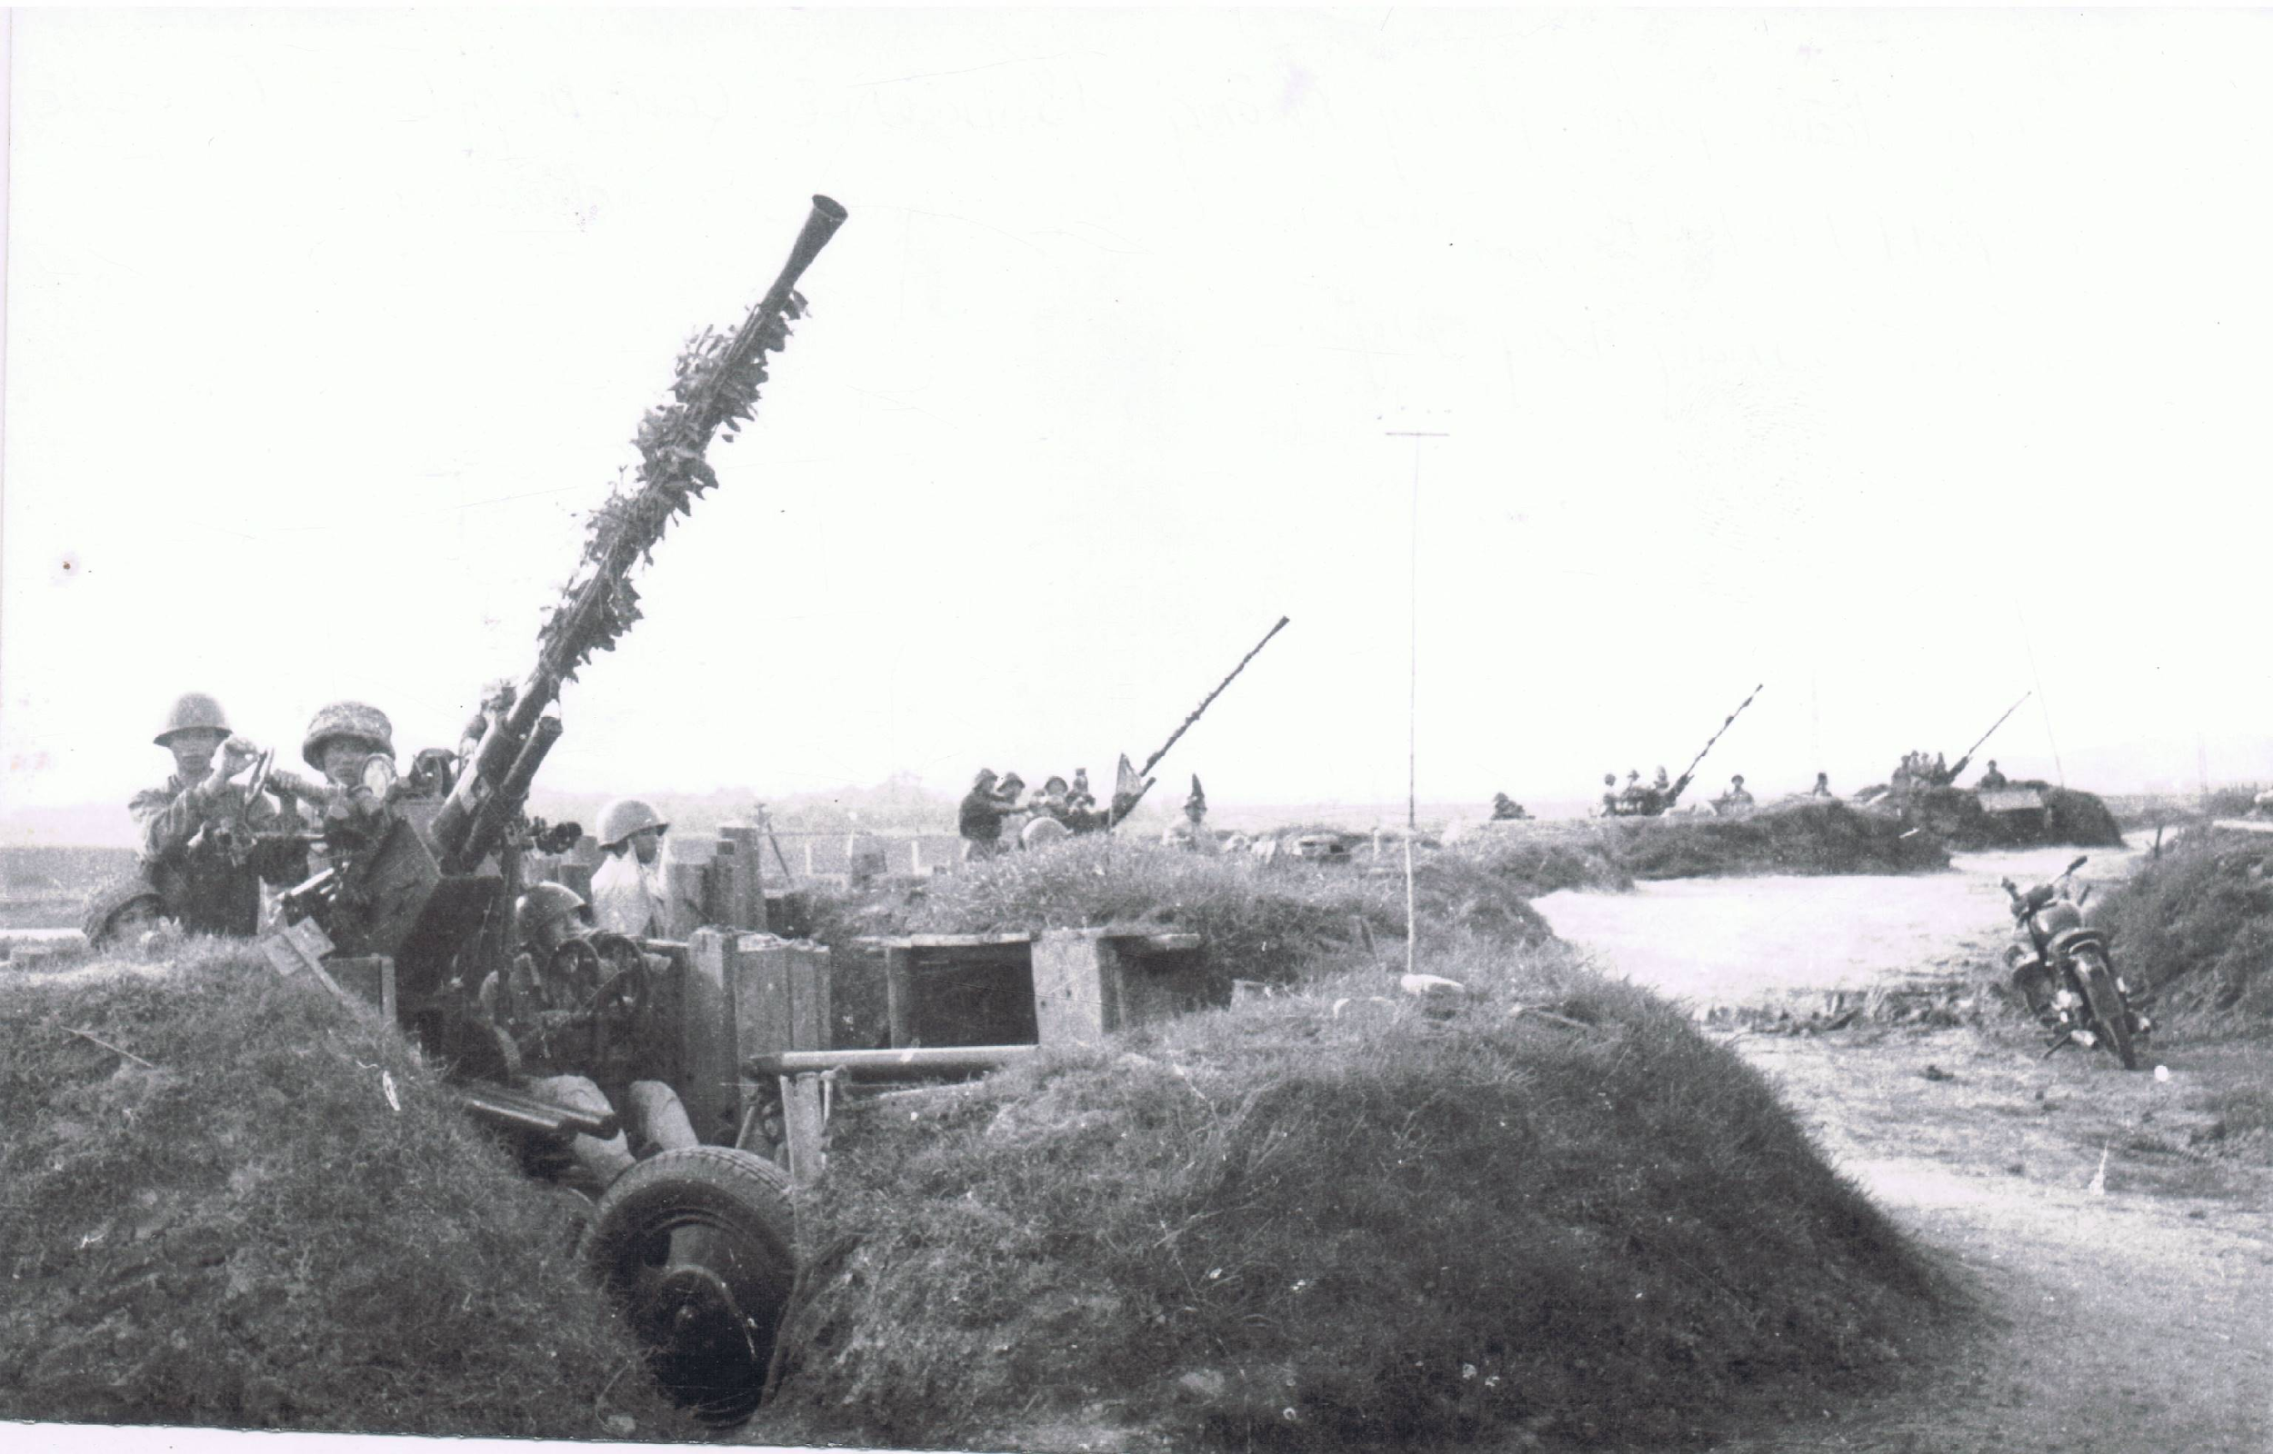
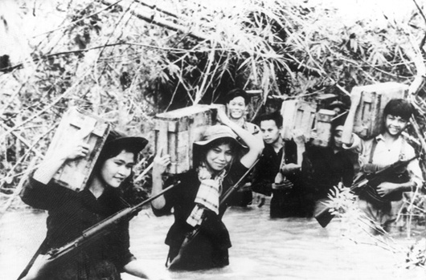
Trận địa: Khu vực diễn ra các trận đánh.
Dân quân: Lực lượng vũ trang được tổ chức ở nông thôn, vừa trực tiếp sản xuất vừa bảo vệ làng xóm.

Slide 9
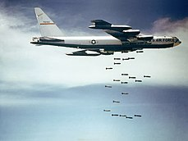
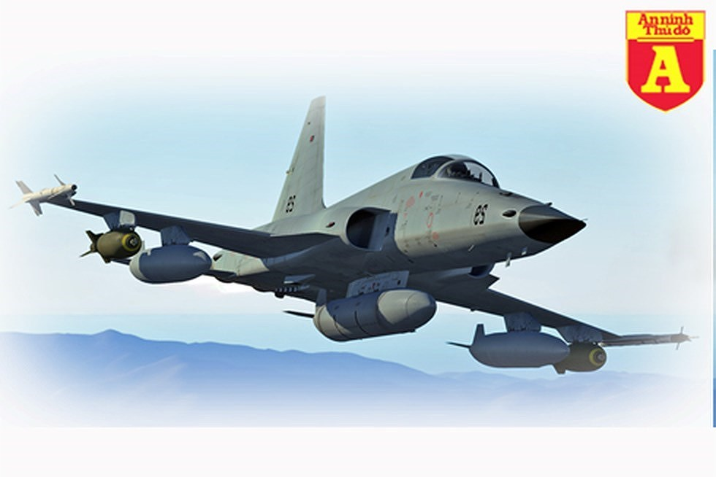
Phản lực: Máy bay phản lực (ý trong bài).

Slide 10
ĐỌC HIỂU

Slide 11

HOẠT ĐỘNG NHÓM
Các em đọc thầm bài đọc, thảo luận nhóm 4 người và trả lời câu hỏi bằng trò chơi Phỏng vấn:
➔Mỗi nhóm cử 1 đại diện tham gia.
Đại diện nhóm 1: Đóng vai phóng viên, phỏng vấn đại diện nhóm 2.
Nhóm 2: Trả lời, sau đó đổi vai.

Slide 12

Câu hỏi
Câu 1. Bài thơ ca ngợi ai, về việc gì?
Câu 2. Tìm những chi tiết cho thấy bạn nhỏ trong bài thơ rất dũng cảm.
Câu 3. Những chi tiết nào cho thấy bạn nhỏ rất hồn nhiên?
Câu 4. Tác giả đã so sánh bạn nhỏ với những sự vật nào? Các hình ảnh so sánh đó giúp em cảm nhận được điều gì?

Slide 13
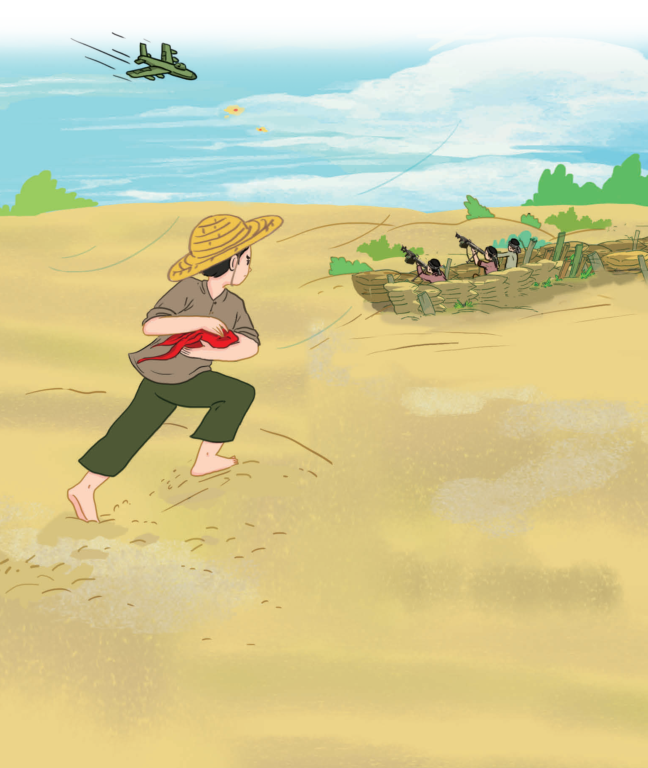
Câu 1. Bài thơ ca ngợi ai, về việc gì?
Bài thơ ca ngợi em bé Bảo Ninh.
Ca ngợi về hành động dũng cảm tiếp đạn cho dân quân bắn máy bay Mỹ.

Slide 14
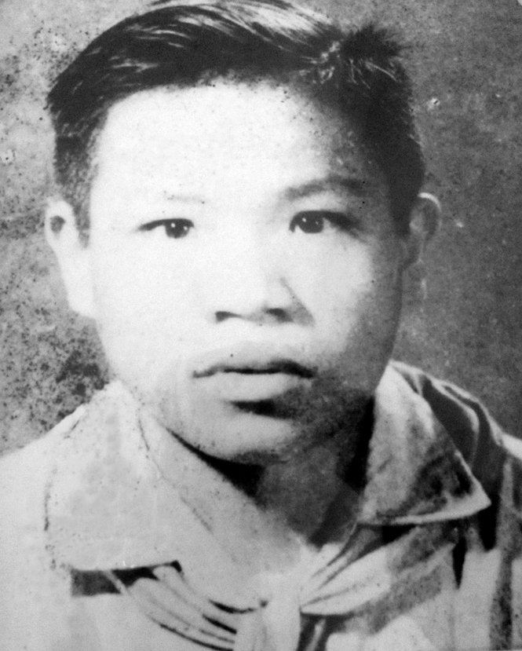
Bài thơ dựa trên một câu chuyện có thật xảy ra vào năm 1965, trong cuộc chiến tranh chống Mỹ cứu nước.
Bạn nhỏ trong bài thơ là Trương Ngọc Hương (tròn 15 tuổi) ở xã Bảo Ninh, tỉnh Quảng Bình.

Slide 15
Câu 2. Tìm những chi tiết cho thấy bạn nhỏ trong bài thơ rất dũng cảm.
Bạn nhỏ trong bài thơ rất dũng cảm
Bạn nhỏ đã bất chấp hiểm nguy, dũng cảm lao mình qua lửa đạn để tiếp đạn cho dân quân đánh trả máy bay Mỹ.
Dưới trời lửa khói
Em như cánh tên
Bay trên cồn cát
Rẽ gió xông lên
Cởi khăn quàng đỏ
Bọc đạn chuyền đi
Trận địa bom nổ
Gót son sá gì.

Slide 16

Câu 3. Những chi tiết nào cho thấy bạn nhỏ rất hồn nhiên?
Em reo, em nhảy
Em truyền tin vui

Slide 17
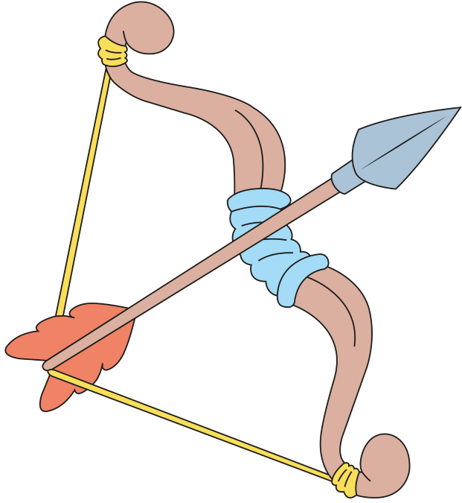


Câu 4. Tác giả đã so sánh bạn nhỏ với những sự vật nào? Các hình ảnh so sánh đó giúp em cảm nhận được điều gì?
Cánh tên
Bạn nhỏ được so sánh với các hình ảnh
Bông hoa nhỏ
Chim đầu ngõ

Slide 18
Cánh tên
Bông hoa nhỏ
Chim đầu ngõ
Bạn nhỏ rất mạnh mẽ, nhanh nhẹn.
Bạn nhỏ nhỏ nhắn, đáng yêu.
Bạn nhỏ hồn nhiên, vui vẻ.

Slide 19

Ấn để đến trang sách

Slide 20

ĐỌC NÂNG CAO

Slide 21

Luyện đọc diễn cảm các khổ thơ trong nhóm và trước lớp.
Ngắt nghỉ hơi đúng chỗ, biết nhấn giọng ở từ ngữ quan trọng và thể hiện tình cảm, cảm xúc phù hợp khi đọc.

Slide 22

Hướng dẫn nghỉ hơi và nhấn giọng
Dưới trời lửa khói/
Em/ như cánh tên
Bay trên cồn cát/
Rẽ gió/ xông lên//
Cởi khăn quàng đỏ/
Bọc đạn/ chuyền đi
Trận địa/ bom nổ
Gót son/sá gì.

Slide 23

Em hãy đọc bài thơ qua trò chơi “Ô cửa bí mật”

Slide 24















Ô
CỬA
BÍ
MẬT

Slide 25







Notes:
- Click vào từng ô để mở nhiệm vụ tương ứng
- Hết nhiệm vụ chọn Next để đến phần tiếp theo

Slide 26


Ô số 1:
Khổ thơ 1 và 2
Notes:
Ấn dấu < để quay lại màn chọn nhiệm vụ

Slide 27
Ô số 2:
Khổ thơ 3 và 4
Notes:
Ấn dấu < để quay lại màn chọn nhiệm vụ

Slide 28
Ô số 3:
Khổ thơ 5 và 6
Notes:
Ấn dấu < để quay lại màn chọn nhiệm vụ

Slide 29
Ô số 4:
Cả bài thơ
Notes:
Ấn dấu < để quay lại màn chọn nhiệm vụ

Slide 30

Ấn để đến trang sách

Slide 31

Ôn tập kiến thức đã học
Chuẩn bị Luyện từ và câu
Luyện tập về lựa chọn từ ngữ

Slide 32


Slide 33



Để kết nối cộng đồng giáo viên và nhận thêm nhiều tài liệu giảng dạy,
mời quý thầy cô tham gia Group Facebook
theo đường link:
Hoc10 – Đồng hành cùng giáo viên tiểu học
Hoặc truy cập qua QR code

